Slide 1
Сказка про книжку
Библиотечный урок «История создания книги»

Slide 2
Сказочный маршрут

Slide 3
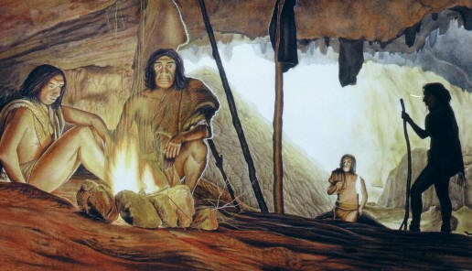
Сказка про книжку
Давным-давно, в такие стародавние времена, что теперь и не вспомнишь, люди не умели ни читать, ни писать. Но даже тогда они умели складывать сказки. Человеческая память не совершенна, а людям хотелось, чтобы их произведения, и знания дошли до потомков.

Slide 4
Сказка про книжку
И они придумали буквы, правда первые буквы больше были похожи на рисунки, но это не важно.

Slide 5
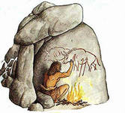
Каменная книга
Если первые буквы были так необычны. То как же выглядела первая книга? А была она КАМЕННОЙ.

Slide 6
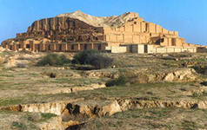
Древняя Месопотамия
Наш с вами сказочный маршрут пролегает через эту удивительную страну, потому что именно здесь появилась первая ГЛИНЯНАЯ книга.

Slide 7
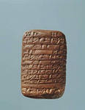
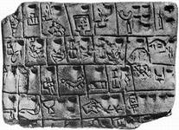
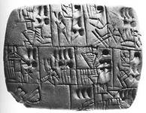
Глиняная книга
Похожа она была на наш современный кирпич. Один кирпичик – одна страничка. На мягкой глине, специальной палочкой, люди выдавливали буковки. Кирпичик-страничка застывал и хранился долго-долго. Такие книги дошли и до наших дней.

Slide 8
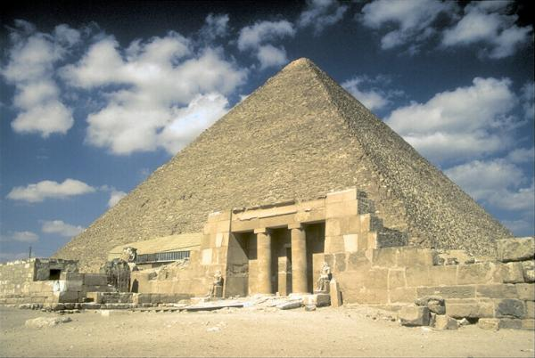
Древний Египет
Страна пирамид. Здесь появились книги из ПАПИРУСА.

Slide 9
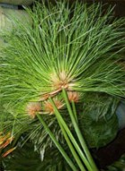
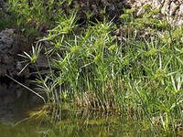
Книги из папируса
Папирус – речной тростник с высоким, до 5 метров, толстым стволом. Этот ствол разрезали на полосы и высушивали.

Slide 10
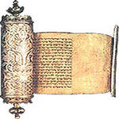
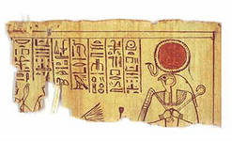
Книги из папируса
На листах папируса писали палочками. Листы склеивали и получалась книга в виде длинного свитка. Обычно длинной около 6 метров. После чтения свиток сворачивали и хранили в особом футляре.

Slide 11
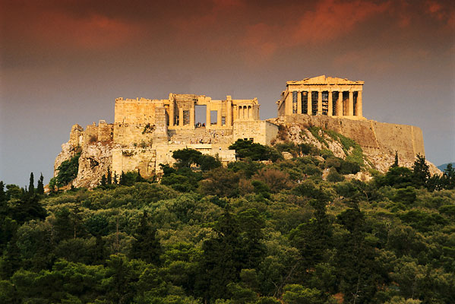
Древняя Греция
Теперь мы с вами находимся в Древней Греции. Здесь появилась книга из ПЕРГАМЕНТА. И надо сказать, что она уже была похожа на нашу с вами современную книгу.

Slide 12
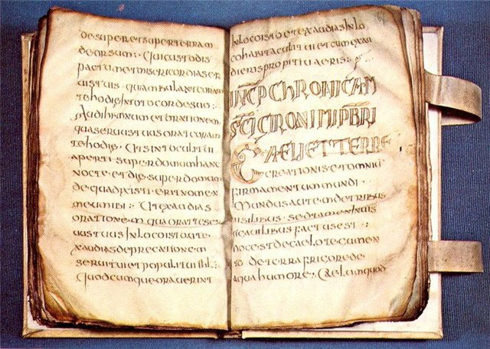
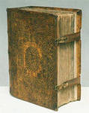
Книга из пергамента
В древнем городе ПЕРГАМ, откуда и пошло само название материала, пергамент выделывали из шкур животных. На изделие одной такой книги уходило целое стадо баранов. Писали её от руки несколько лет. Были они очень дорогие.

Slide 13
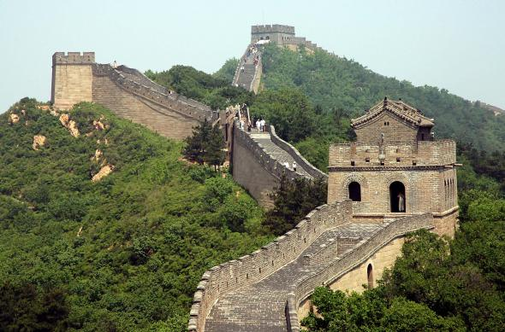
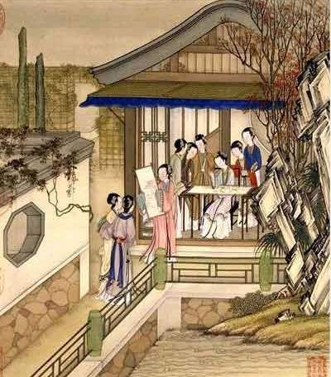
Древний Китай
Наш путь пролегает через удивительную страну – Древний Китай, подарившую миру множество изобретений в том числе и бумагу.

Slide 14
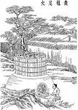
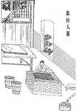
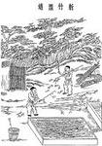
Изготовление бумаги
Второй этап
Третий этап
Первый этап
Считается, что изобрёл бумагу китайский ученый по имени Цай Лунь. Он сделал клейкую массу из бамбука и воды, раскатал её в плоский лист и оставил этот лист сушиться на солнце. Секрет изготовления бумаги хранили китайцами почти пять столетий.

Slide 15
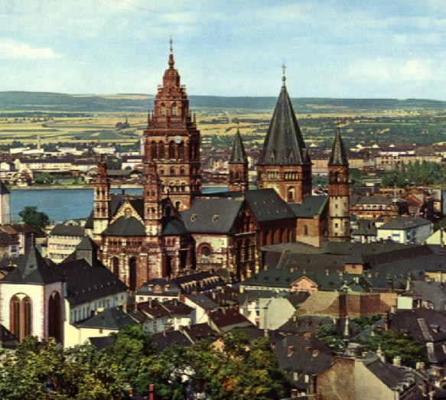
Германия
Приглашаю вас отправиться в Германию. Ведь именно в этой стране был изобретён первый ПЕЧАТНЫЙ СТАНОК.

Slide 16
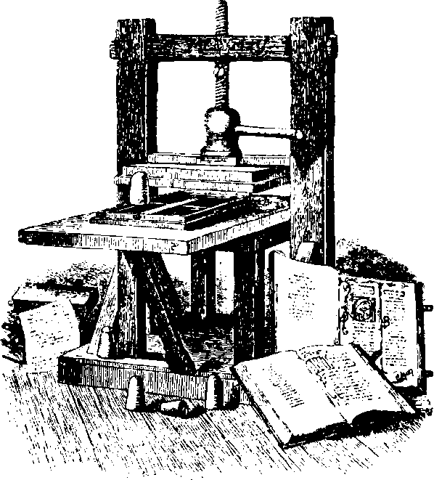
Изобретение первого печатного станка
Печатный станок
Гуттенберг Иоганн

Slide 17
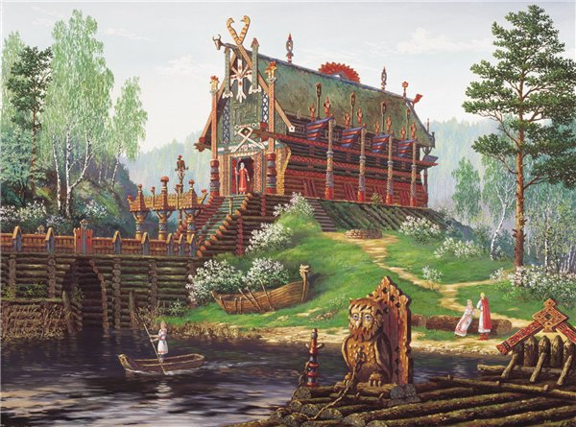
Киевская Русь
Здесь начали писать на бересте.
Появились берестяные книги.

Slide 18
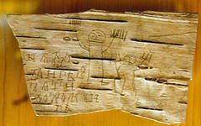
Берестяная книга
В Древней Руси писали на берёзовой коре – БЕРЕСТЕ. Буквы на бересте процарапывались острым железным стержнем.

Slide 19
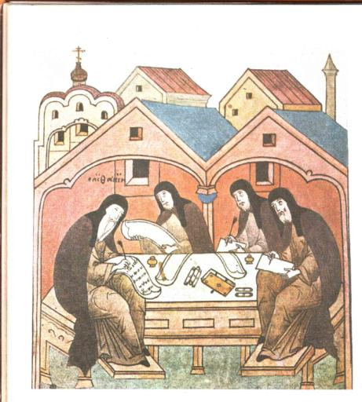
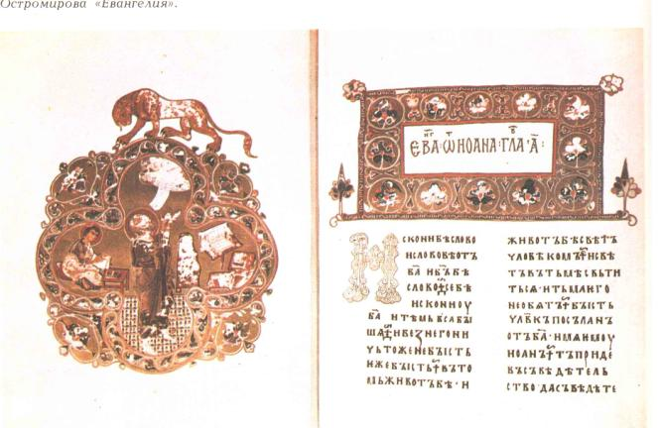
Бумажная книга на Руси
.
Первая рукописная книга
Остромирово Евангелие
Позднее создавали книги из бумаги, но они были рукописными, а не печатными. Их многие месяцы переписывали от руки особые переписчики – писцы. Рукописных книг было мало, и стоили они дорого.

Slide 20
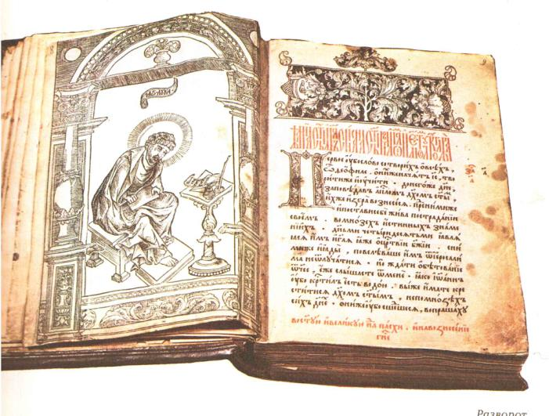
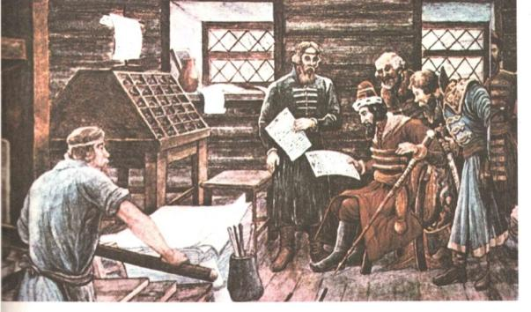
Печатная книга
Книгопечатная мастерская
Ивана Фёдорова
Первая печатная книга -"Апостолы"
16 век
В 1553 году в Москве была построена первая книгопечатня, а первопечатником стал Иван Фёдоров. Первая русская печатная книга - “Апостол” – была выпущена 1 марта 1564 года.

Slide 21
Современные книги
НО ЭТА УЖЕ СОВСЕМ ДРУГАЯ ИСТОРИЯ.

Slide 22
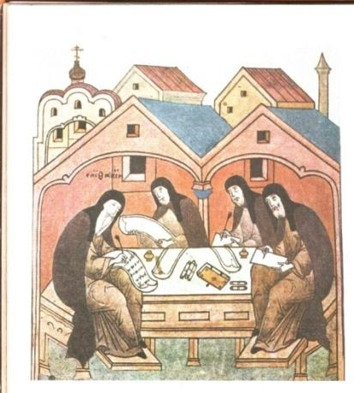
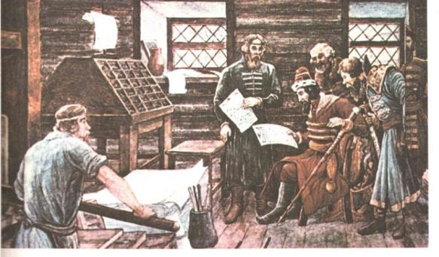
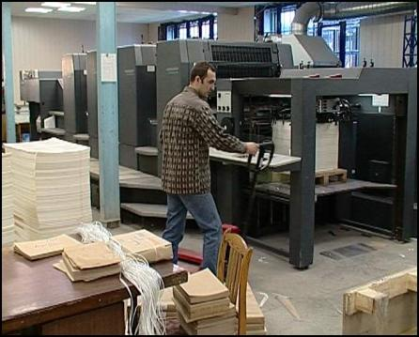
Вот кратко о создании книги

